Slide 1
საქართველოს ტექნიკური უნივერსიტეტი
საკურსო პროექტი
‘საწარმოო პრაქტიკის ანგარიში თემაზე - მაღაზიათა ქსელის ინფორმაციული სისტემები’
ავტორი: დავით დეკანოიძე
108040 ჯგუფის სტუდენტი
ხელმძღვანელი: მედეა თევდორაძე
თბილისი
2024

Slide 2
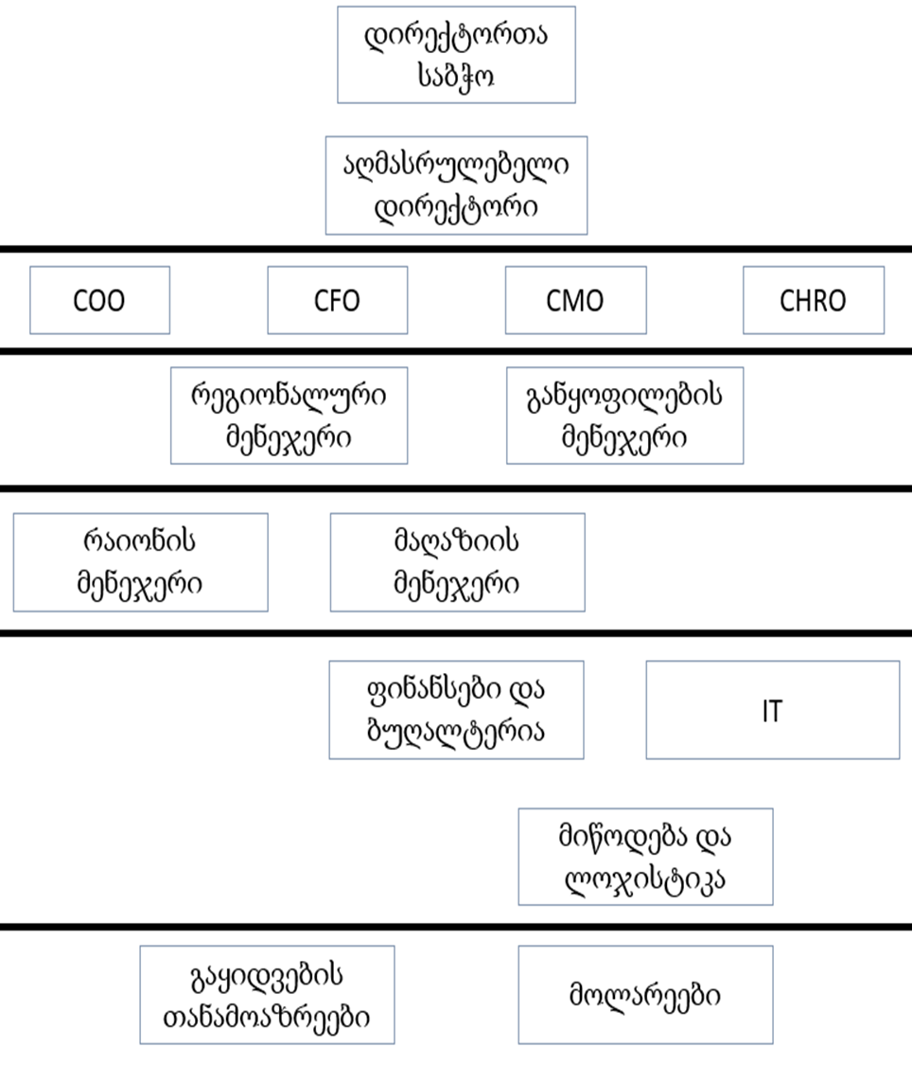
კორპორაციული დონე:
დირექტორთა საბჭო:
პასუხისმგებელია ძირითადი გადაწყვეტილებების მიღებაზე და ზედამხედველობის უზრუნველყოფაზე.
აღმასრულებელი დირექტორი:
პასუხისმგებელია ქსელის საერთო სტრატეგიულ მიმართულებასა და შესრულებაზე.

Slide 3
აღმასრულებელი გუნდის დონე:
ოპერაციული დირექტორი:
მართავს ყოველდღიურ ოპერაციებს და უზრუნველყოფს ბიზნეს პროცესების ეფექტურობას.
ფინანსური დირექტორი:
აკონტროლებს ფინანსურ საქმიანობას, ბიუჯეტირებას და ფინანსურ ანგარიშგებას.
მარკეტინგის დირექტორი:
შეიმუშავებს და ახორციელებს მარკეტინგულ სტრატეგიებს ქსელის პოპულარიზაციისთვის.
ადამიანური რესურსების დირექტორი:
მართავს ადამიანურ რესურსებს, მათ შორის დაქირავებას, ტრენინგს და თანამშრომლებთან ურთიერთობას.

Slide 4
რეგიონული დონე:
რეგიონალური მენეჯერი:
აკონტროლებს კონკრეტული გეოგრაფიული რეგიონის ოპერაციებს და უზრუნველყოფს შესაბამისობას კომპანიის საერთო მიზნებთან.
განყოფილების მენეჯერი:
თუ კი ჯაჭვს აქვს სხვადასხვა განყოფილება ან პროდუქტის კატეგორია, მენეჯერები ზედამხედველობენ თითოეულ განყოფილებას.

Slide 5
მაღაზიის დონე:
რაიონის მენეჯერი:
პასუხისმგებელია მაღაზიების ჯგუფზე კონკრეტულ გეოგრაფიულ არეალში.
მაღაზიის მენეჯერი:
აკონტროლებს მაღაზიის ყოველდღიურ ოპერაციებს, მათ შორის პერსონალს, ინვენტარის მენეჯმენტსა და მომხმარებელთა მომსახურებას.

Slide 6
მხარდამჭერი ფუნქციების დონე:
ფინანსები და ბუღალტერია:
მართავს ფინანსურ ოპერაციებს, ბიუჯეტირებას და ანგარიშგებას.
ინფორმაციული ტექნოლოგიები (IT):
მხარს უჭერს და ინარჩუნებს ტექნოლოგიურ ინფრასტრუქტურას.
მიწოდების ჯაჭვი:
მართავს საქონლის გადაადგილებას მომწოდებლიდან სადისტრიბუციო ცენტრამდე და შემდეგ ცალკეულ მაღაზიებში.

Slide 7
კონსულტანტების დონე:
გაყიდვების თანამოაზრეები:
პასუხისმგებელნი არიან მომხმარებელთა მომსახურებაზე, გაყიდვებზე და პროდუქტის ცოდნაზე.
მოლარეები:
ახორციელებენ ტრანზაქციებს სალაროში.

Slide 8
ინფორმაციული სისტემების ამოცანები
მაღაზიების ქსელში, საინფორმაციო სისტემები ხელს უწყობს სხვადასხვა ამოცანებს, რათა გაამარტივონ ოპერაციები და გაზარდონ ეფექტურობა სხვადასხვა ბიზნეს სფეროებში.
გაყიდვების წერტილის სისტემები - ახორციელებს ტრანზაქციებს, რაც უზრუნველყოფს გადახდის უსაფრთხო დამუშავებას.
მომხმარებელთან ურთიერთობის მართვის სისტემები - ინახავს მომხმარებელთა ინფორმაციას და მხარს უჭერს ლოიალობის პროგრამებს.
მარკეტინგი და სარეკლამო ამოცანები - მოიცავს კამპანიების დაგეგმვასა და განხორციელებას, მონაცემების გამოყენებას მიზნობრივი აქციებისთვის.

Slide 9
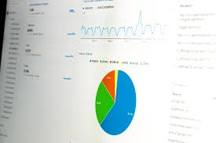
სისტემის ფინანსური ნაწილი
საინფორმაციო სისტემის ფინანსური ნაწილი მაღაზიათა ქსელში არის მრავალმხრივი ჩარჩო, რომელიც შექმნილია ფინანსური პროცესების მტკიცე მართვის უზრუნველსაყოფად.
ფინანსური ანგარიშგება - მოიცავს მოგებისა და ზარალის ანგარიშგებას.
ბიუჯეტირებისა და პროგნოზირების მოდულები - ხელს უწყობს ბიუჯეტის შემუშავებასა და მართვას, ასევე მომავალი ფინანსური მაჩვენებლების პროგნოზირებას.
მოგების მარჟის ანალიზის ინსტრუმენტები - აფასებენ პროდუქტის მომგებიანობას და აკონტროლებენ მთლიანი მოგების ზღვარს ეფექტური ფასების სტრატეგიებისთვის.

Slide 10

ბუღალტრული ოპერაციები
სალაროს ოპერაციები
სალარო ოპერაციები ქსელურ მაღაზიებში მრავალმხრივია. ის მოიცავს ტრანზაქციის დამუშავებას, გადახდის დამუშავებას, თანხის აღება-დაბრუნებას, პოპულარიზაციას და ფასდაკლების მართვას, ნაღდი ფულის დამუშავებას, მომხმარებელთა მომსახურებას, ტრანზაქციების აღრიცხვას, უსაფრთხოების ზომებს, ტექნოლოგიების გამოყენებას და რიგის მენეჯმენტს.

Slide 11

ანგარიშწორების ოპერაციები
სააღრიცხვო ოპერაციები მაღაზიების ქსელში არის ყოვლისმომცველი და გადამწყვეტი ფინანსური ტრანზაქციების მართვისთვის, შესაბამისობის უზრუნველსაყოფად და ზუსტი ფინანსური ინფორმაციის მიწოდებისთვის.
ეს ოპერაციები მოიცავს გაყიდვების, ხარჯების და ინვენტარიზაციის ტრანზაქციების აღრიცხვას, ასევე სააღრიცხვო ჟურნალის წარმოებას.

Slide 12
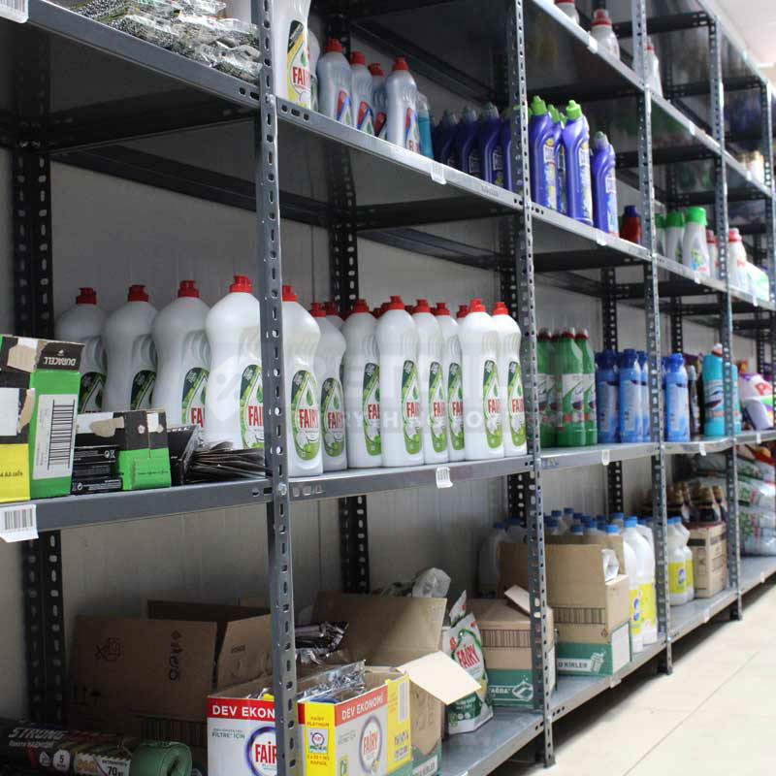

საწყობის ოპერაციები
სასაწყობო ოპერაციები განუყოფელია ქსელური მაღაზიების წარმატებისთვის, რომელიც მოიცავს უამრავ კრიტიკულ ამოცანას ინვენტარის მენეჯმენტში, შეკვეთების შესრულებასა და მიწოდების ჯაჭვის საერთო ეფექტურობაში. საქონლის მიღებისა და შემოწმებისას, საწყობები ამუშავებენ გადაზიდვებს, ამოწმებენ დაზიანებას და განაახლებენ ინვენტარის ჩანაწერებს.

Slide 13
ინფრასტრუქტურული საკითხები
ქსელი
არსებითად, ქსელი მაღაზიათა ქსელში ემსახურება როგორც საცალო ოპერაციების ხერხემალი, რომელიც უზრუნველყოფს ტექნოლოგიების ინტეგრაციას, რეალურ დროში მონაცემთა წვდომას და გამარტივებულ კომუნიკაციას. ის გადამწყვეტ როლს თამაშობს მომხმარებელთა გამოცდილების გაღრმავებაში და მაღაზიის მუშაობის ოპტიმიზაციაში.

Slide 14

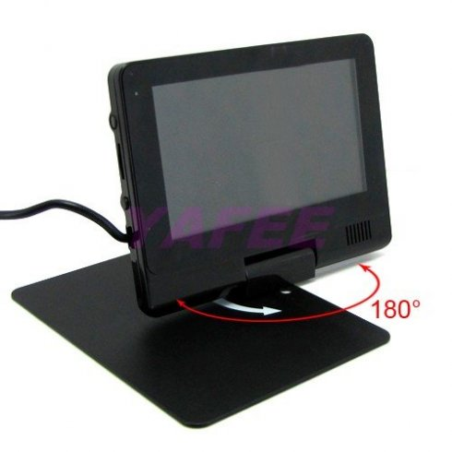
მოწყობილობები
შტრიხკოდის სკანერი:
გამოიყენება პროდუქციის შტრიხკოდის გაშიფრისთვის და სისტემაში ასახვისთვის.
სალარო აპარატი:
ახდენს ტრანზაქციის ჯამური თანხის ზუსტ დაანგარიშებას და მიღებული შედეგების ჩვენებას.

Slide 15
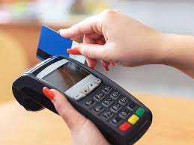
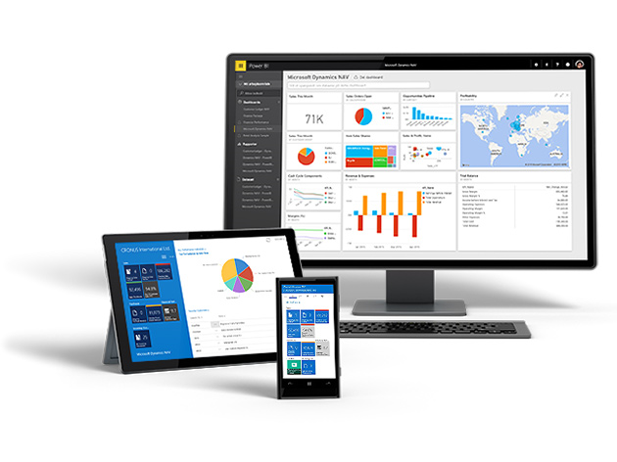
გადახდის ტერმინალი:
უსაფრთხოდ ასრულებს საბარათო გადახდებს, დაშიფვრის და უსაფრთხო საკომუნიკაციო პროტოკოლების გამოყენებით.
მობილური მოწყობილობები (ტაბლეტები და სმარტფონები):
იძლევა ინფორმაციაზე რეალურ დროში წვდომას და სხვა დამხმარე ამოცანებს, როგორიცაა ინვენტარის აღრიცხვა და მართვა.

Slide 16
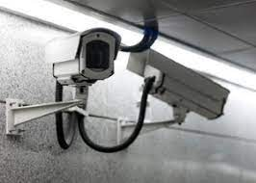
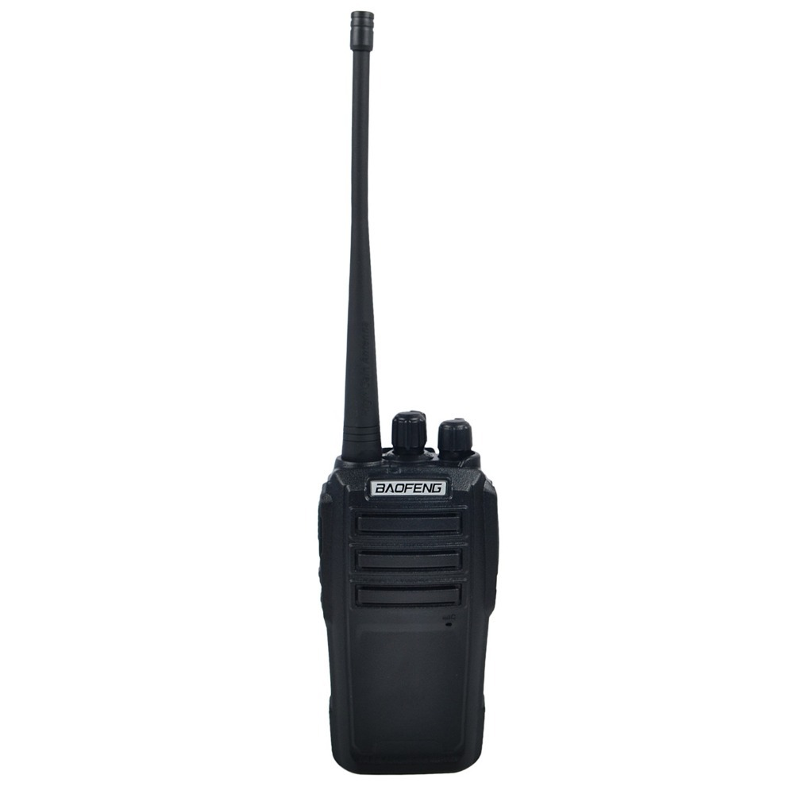
უსაფრთხოების კამერები:
გამოიყენება მაღაზიის შენობების მონიტორინგისთვის, უსაფრთხოების გაძლიერების ფუნქციებით, როგორიცაა მოძრაობის ამოცნობა და უწყვეტი ჩაწერა.
უკაბელო კომუნიკაციის მოწყობილობები: გამოიყენება მაღაზიის თანამშრომლებს შორის მყისიერი კომუნიკაციის დასამყარებლად, გუნდური მუშაობის და რეაგირების გასაუმჯობესებლად.

Slide 17
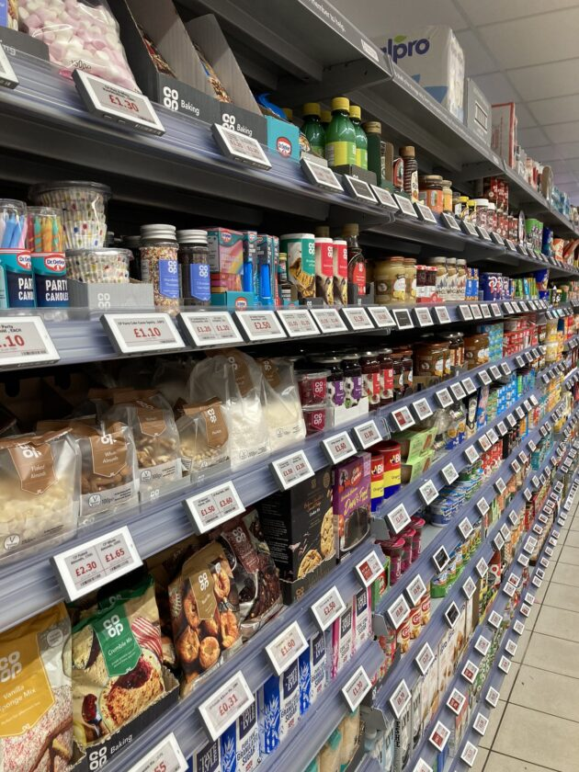
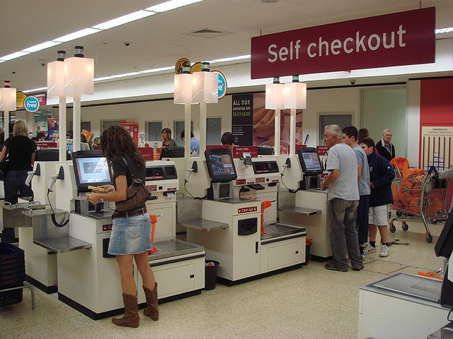
ელექტრონული ეტიკეტები:
წარმოადგენენ რეალურ დროში პროდუქტის ინფორმაციას, ფასებსა და აქციებს დინამიური განახლებებით.
თვითმომსახურების კიოსკები:
საშუალებას აძლევს მომხმარებელს დამოუკიდებლად შეასრულოს ისეთი ამოცანები, როგორიცაა პროდუქტის მოძიება და შესყიდვა.

Slide 18
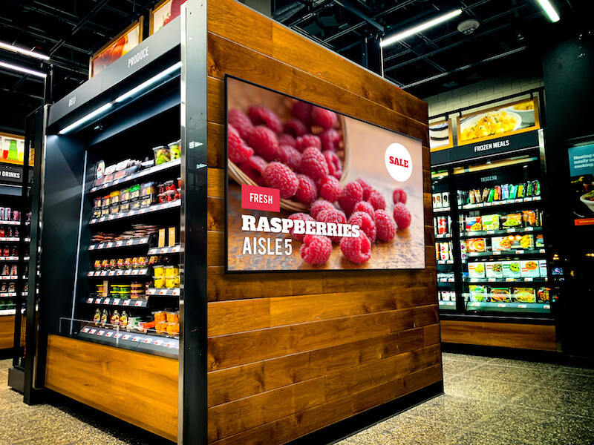
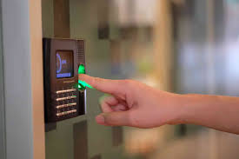
ციფრული დისფლეები:
აჩვენებს დინამიურ შინაარსს, როგორიცაა რეკლამა და აქციები, რათა გააუმჯობესოს მაღაზიაში გამოცდილება.
ბიომეტრიული სისტემები:
უზრუნველყოფს უსაფრთხო წვდომას შეზღუდულ ადგილებში.

Slide 19
გმადლობთ ყურადღებისათვის

